Slide 1


ОБРАЗОВАТЕЛЬНЫЕ ИНТЕНСИВЫ ПО ФИНАНСОВОЙ ГРАМОТНОСТИ «ФИНАНСОВАЯ ГРАМОТНОСТЬ PRO»
Место для логотипа региона и (или) региональной программы
Направление практики: Финансовое просвещение детей и молодежи
Наименование субъекта: Волгоградская область
Автор практики: Комитет финансов Волгоградской области, Завьялов Дмитрий Юрьевич, контактные данные (+79093920880, zavy-2010@yandex.ru)

Slide 2


ОРГАНИЗАТОР
ПРОЕКТА
Команда, работающая над реализацией
проекта
«ФИНАНСОВАЯ ГРАМОТНОСТЬ PRO»
ПАРТНЕРЫ ПРОЕКТА

Slide 3
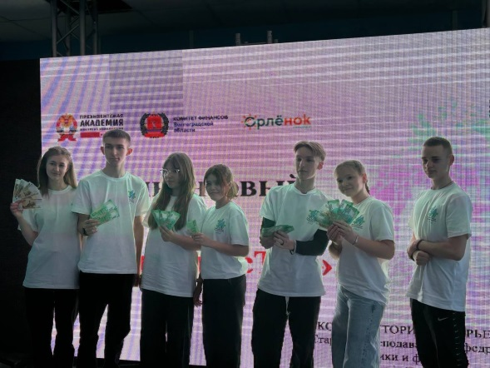
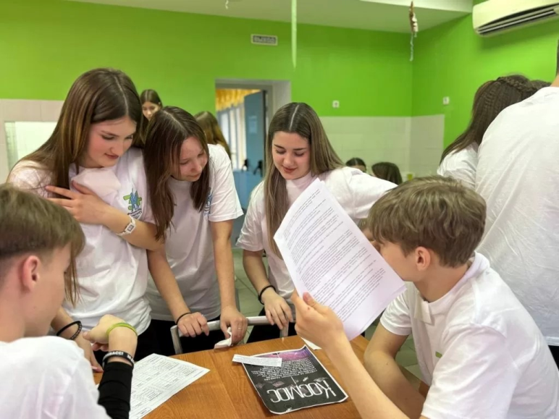
Об «Образовательном интенсиве «Финансовая грамотность PRO» :
Образовательные интенсивы «Финансовая грамотность PRO» – это специализированная лагерная смена на базе городского оздоровительного центра для детей и молодежи «Орленок».
Цель проекта - формирование основ финансовой грамотности и экономического мышления, развитие финансовой культуры у обучающихся с целью их дальнейшего активного вовлечения в проекты финансового волонтерства с опорой на приобретенные в процессе обучения компетенции.
Целевая аудитория – дети и подростки 11-17 лет, обучающиеся в общеобразовательных учреждениях Волгоградской области.
Покрытие: Все городские округа и муниципальные районы Волгоградской области.
Периодичность проведения: 5 раз в год.
Количество участников проекта: до 250 человек в смену.

Slide 4
Об «Образовательном интенсиве «Финансовая грамотность PRO»
Интенсивы призваны подготовить среди молодых людей добровольцев, которым будет интересно самим развиваться в области экономики и популяризировать финансовую культуру и грамотность.
Проекты финансового волонтерства направлены на решение проблем повышения уровня финансовой грамотности и развития финансовой культуры среди населения

Slide 5
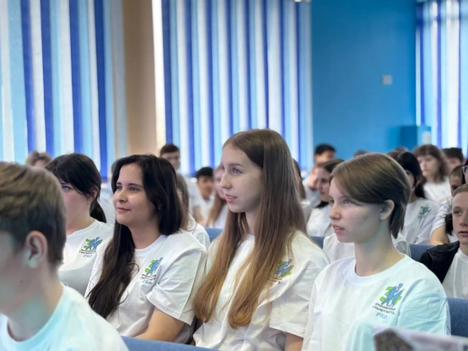
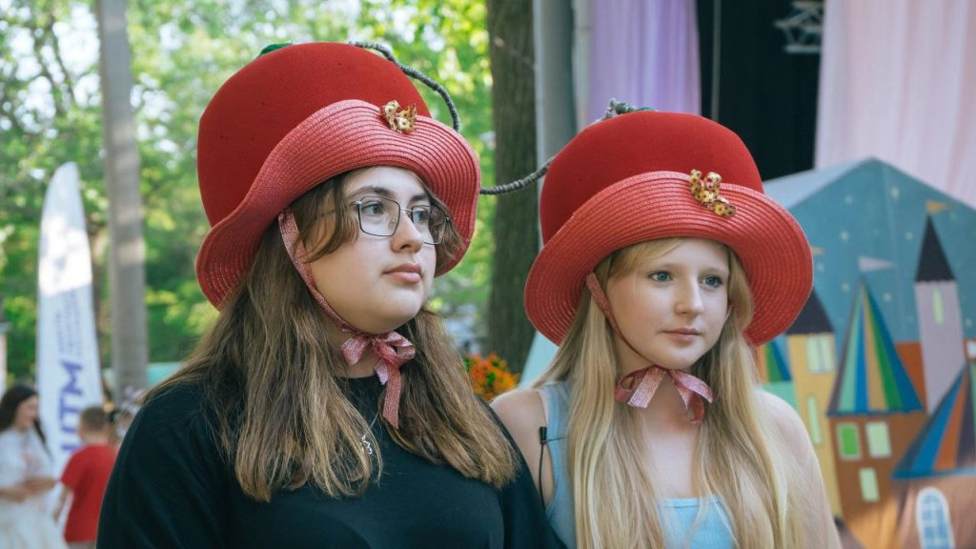
Об «Образовательном интенсиве «Финансовая грамотность PRO» :
Программа интенсивов:
1 день — заезд участников, знакомство команд, интерактивные лекции и игры по финансовой грамотности от преподавателей Волгоградского института управления – филиала РАНХиГС и игротехников МУ ОЦ «Орленок».
2 день — Посещение Спектакля по финансовой грамотности (Царицынская опера), лекции и мастер-классы от спикеров Центра информационных технологий на тему практического применения искусственного интеллекта и финансовой безопасности в сети Интернет.
3 день — интерактивные лекции и игры по финансовой грамотности от преподавателей Волгоградского института управления – филиала РАНХиГС и игротехников МУ ОЦ «Орленок». На основании полученных знаний участники самостоятельно создают волонтерские проекты по финансовой грамотности с помощью ИИ.
4 день — участники интенсива демонстрируют творческие постановки в виде финансового спектакля «Финансовые приключения друзей в стране под названием Гденьги». Презентация волонтерских проектов на тему Финансовой грамотности. По результатам защиты определяются направления доработки и совершенствования проектов с целью реализации их в своих образовательных организациях.

Slide 6
Достигнутые результаты
Создание волонтерских проектов в сфере финансовой грамотности в каждом муниципальном районе области
Формирование пула волонтеров финансового просвещения из числа участников интенсива
Развитие профильной волонтерской деятельности - новый компонент региональной программы по повышению финансовой грамотности населения, которая реализуется в Волгоградской области.
Участие в проекте обучающихся из всех городских округов и муниципальных районов Волгоградской области (250 чел/год)
Организация и проведение
Образовательных интенсивов
«Финансовая
грамотность PRO»

Slide 7
Возможности и инструменты для тиражирования
Использование концепции проведения Образовательного интенсива «Финансовая грамотность PRO» для других возрастных аудиторий.
Формование учебно-методического комплекта по проведению образовательного интенсива по финансовой грамотности «Финансовая грамотность PRO» и его распространение на специализированных электронных ресурсах, посвященных финансовому просвещению.
Тиражирование практики реализации образовательного интенсива «Финансовая грамотность PRO» через организации отдыха и оздоровления детей в Волгоградской области и за ее пределами.
Распространение опыта реализации волонтерских проектов финансового просвещения среди образовательных организаций Волгоградской области.

Slide 8
Спасибо за внимание

